Slide 1
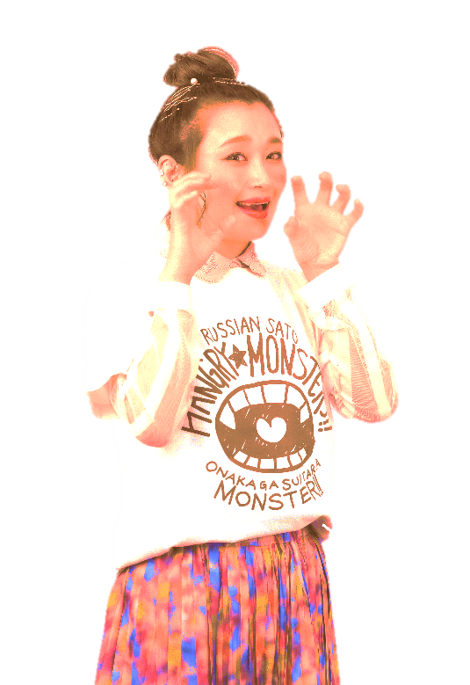
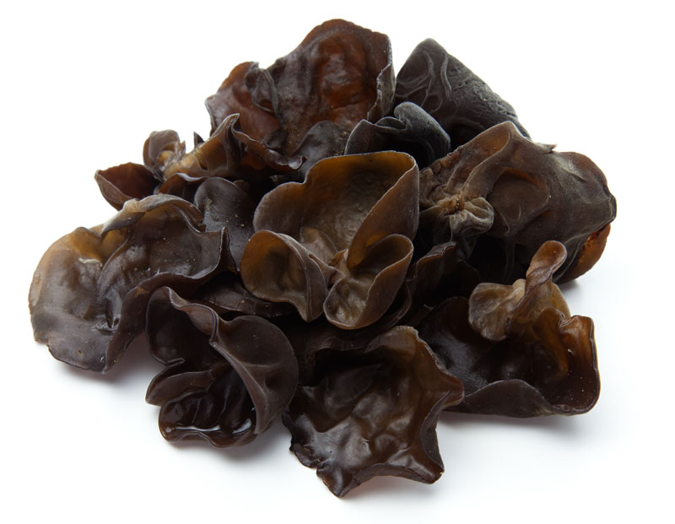
おなかがすいたらMONSTER
おなかがすいたらMONSTER
圧倒的な栄養価!
╲希少な純国産!／
大食いYoutuber
ロシアン佐藤が紹介!!
大食いYoutuber
ロシアン佐藤が紹介!!
購入はこちら

